Slide 1

تربية
الأساسي الرابع
أيار 2021
الثالث:أعمال البلديّة ص 66-67

Slide 2
أهداف الدرس :
.
نتعرّف الى أعمال البلديّة و اختصاصها .
نتعاون مع البلديّة لتبقى مدننا و قرانا جميلة و نظيفة .

Slide 3
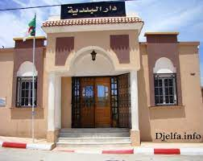
البلديّة هي أدارة محلّية ,تنشأ في المدن و القرى أو مجموعة من القرى و اختصاصها كلّ عمل ذي منفعة عامّة .

Slide 4
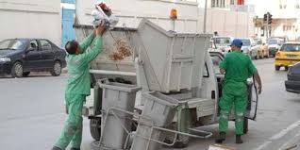
أبرز أعمال البلدية :الحفاظ على النظافة العامّة ,أعمال تنظيف الشوارع و الطرقات .

Slide 5
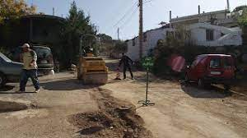
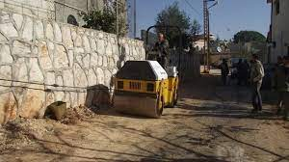
و أيضا"أنشاء الأرصفة و صيانة شبكات المجارير العامّة .

Slide 6
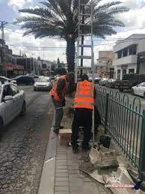
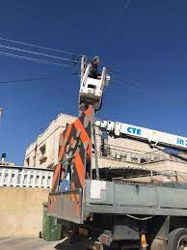
و من أعمالها : تصليح مصابيح الأنارة و صيانتها .

Slide 7
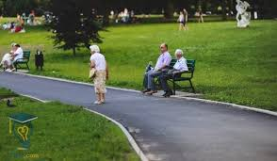
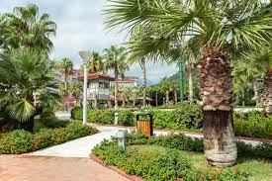
من مسؤولياتها أيضا": تجميل البيئة و أقامة المشاريع على سبيل المثال :أنشاء الحدائق و المتنزهات العامة

Slide 8
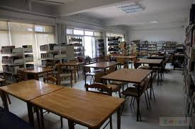
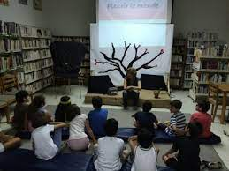

و ايضا" : أنشاء المكتبات العامة التي تفتح أبوابها أمام عشّاق القراءة .

Slide 9
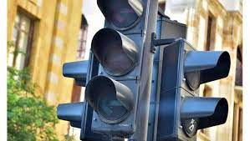
البلدية تضع أيضا"الأشارات المرورية لتنظيم المرور و الوقاية من حوادث السّير.كلّ هذه المشاريع تساهم في تنمية القرى و البلدات و في تحسين أوضاع الطرق و الأرصفة و الحدائق .

Slide 10
خلاصة للحفظ
البلدية هي أدارة محلية تنشأ في المدن و القرى.
ينتخب الأهالي أعضاءها ليعملوا على تنمية قراهم و مدنهم و حل قضاياهم المشتركة .
تسهم البلدية في تنمية القرى و البلدات و المدن و تقوم بالأعمال التي تحسّن أوضاع الطرق و الأرصفة و الحدائق و الملاعب .

Slide 11
خلاصة للحفظ (تابع)
نتعاون مع البلدية لتبقى مدننا و قرانا جميلة ونظيفة
.

